Slide 1
ОСНОВНАЯ ИДЕОЛОГИЯ ПРОГРАММЫ ПОДДЕРЖКИ МЕСТНЫХ ИНИЦИАТИВ – ИНИЦИАТИВА САМИХ ГРАЖДАН
Докладчик: Мишина Елена Владимировна – начальник Финансового управления администрации Курского муниципального района Ставропольского края

Slide 2
Как это работает?
1
Администрации муниципальных образований края совместно с населением отбирают и готовят проекты для участия в региональном конкурсе
2
Краевая конкурсная комиссия, на основе заранее согласованных критериев, определяет лучшие проекты для предоставления им субсидии
3
Субсидии предоставляются из регионального бюджета на условии местного софинансирования (муниципалитет, спонсоры, население), которое может выражаться как в денежном так и в другом эквиваленте (материалы, техника, труд и пр.)
4
Муниципальные образования, победившие в конкурсе, проводят конкурсные процедуры по выбору подрядчика и заключают с ними соглашение
5
Проект реализуется при постоянном мониторинге населения муниципального образования
2

Slide 3
Как реализовать свой проект в рамках программы поддержки местных инициатив
1
2
Внести предложения по реализации проекта. Передать идею в администрацию Вашего
населенного пункта.
Найти единомышленников. Вместе проще подготовить проект и защитить его на собрании.
Участвовать в собрании (собраниях) по выбору проекта. Рекомендуется не пропускать собрания на которых Вы можете рассказать своим землякам о Вашем предложении. Можно подготовить презентацию своего проекта. Все это поможет привлечь большее количество единомышленников.
Если Ваш проект будет поддержан большинством жителей, то он будет участвовать в краевом конкурсе проектов. Ваша задача сделать все для того чтобы он победил. Для этого нужно:
3
1. Стать руководителем инициативной группы (или хотя бы состоять ней). Тогда вы сможете принимать участие в обсуждении и подготовке документации.
2. Помочь администрации собрать списки граждан готовых профинансировать проект или участвовать в его реализации безвозмездным трудом.
4
После победы в краевом конкурсе, совместно с местной администрацией, организовать сбор денежных средств от жителей, индивидуальных предпринимателей и организаций Вашего населенного пункта на реализацию проекта.
5
6
У Вас будет возможно непосредственно контролировать ход реализации проекта.
Пройдя все этапы Вы получите новые компетенции и Вам будет легче организовать эту работу в следующем году. Потому что у Вас наверняка есть еще идеи, как улучшить облик своего населенного пункта.

Slide 4
ЦЕЛИ КОНКУРСНОГО ОТБОРА ПРОЕКТОВ
Вовлечение населения в
процессы местного
самоуправления
Содействие муниципальным образованиям Ставропольского
края в реализации наиболее социально значимых программ
Повышение уровня доверия населения к власти за счет совместного участия в выявлении и согласовании приоритетов развития поселений, реализации программ
4

Slide 5
НОРМАТИВНО ПРАВОВОЕ РЕГУЛИРОВАНИЕ
Постановление Правительства
Ставропольского края от 24 декабря
2015 года № 550-п «Об утверждении государственной программы Ставрополь-
ского края «Управление финансами»
Правила предоставления субсидий
муниципальным образованиям
Ставропольского края на реализацию
программ (проектов) развития
территорий муниципальных образований Ставропольского края,
основанных на местных инициативах
Постановление Правительства
Ставропольского края от 24 марта
2009 года № 87-п
Состав и положение о конкурсной
комиссии по проведению конкурсного
отбора проектов развития территорий
муниципальных образований
Ставропольского края,
основанных на местных инициативах
Приказ министерства
финансов Ставропольского
края от 16 декабря
2014 года № 297
Формы документов, представляемых
на конкурсный отбор.
Формы соглашения и отчета об
использовании субсидии
3

Slide 6
ПОКАЗАТЕЛИ КОНКУРСНОГО ОТБОРА ПРОЕКТОВ В 2018 ГОДУ
Поселения муниципального района
1 населенный пункт численностью > 1 тыс. чел. (если в составе МО нет нас. пунктов > 1000 чел., МО может подать заявку от одного нас. пункта)
1 заявка
Общий объем средств субсидий 200 млн. рублей
Количество потенциальных участников
344
Субсидия
≤
2 млн. рублей
Уровень софинансирования из бюджета МО
От 5%
2,2
1,3
6

Slide 7
ИСТОЧНИКИ ФИНАНСИРОВАНИЯ ПРОЕКТОВ
Бюджет края
Организации
Поселение
Население
7

Slide 8
НАПРАВЛЕНИЯ РЕАЛИЗАЦИИ ПРОЕКТОВ
создание условий для организации досуга и обеспечения жителей услугами организаций культуры
обеспечение первичных мер
пожарной безопасности в границах населенных пунктов
организация обустройства мест массового отдыха населения, включая обеспечение свободного доступа граждан к водным объектам общего пользования и их береговым полосам
создание условий для обеспечения жителей услугами торговли и
бытового обслуживания
организация библиотечного обслуживания жителей, комплектование и обеспечение сохранности библиотечных фондов
организация деятельности по сбору и транспортированию ТКО
дорожная деятельность в отношении автомобильных дорог местного значения в границах населенного пункта и обеспечение безопасности дорожного движения на них (за исключением создания и обеспечения функционирования парковок (парковочных мест)
содержание мест захоронения на территории населенного пункта
организация благоустройства территории (озеленение территории, устройство пешеходных дорожек и тротуаров, размещение малых архитектурных форм)
создание условий для развития местного традиционного народного художественного творчества, участие в сохранении, возрождении и развитии народных художественных промыслов
создание условий для предоставления транспортных услуг жителям и организациям транспортного обслуживания жителей населенного пункта
!
За исключением мероприятий по строительству объектов капитального строительства и приобретению объектов недвижимого имущества
8

Slide 9
НАПРАВЛЕНИЯ РЕАЛИЗАЦИИ ПРОЕКТОВ
Организация электро-, тепло-, газо- и водоснабжения населения, водоотведения, снабжения населения топливом в пределах полномочий, установленных законодательством Российской Федерации
обеспечение условий для развития на территории населенного пункта физической культуры и массового спорта
осуществление мероприятий по обеспечению безопасности людей на водных объектах, охране их жизни и здоровья
создание, развитие и обеспечение охраны лечебно-оздоровительных местностей и курортов местного значения в муниципальном образовании края
!
Включая мероприятия по строительству объектов капитального строительства
!
За исключением мероприятий по приобретению объектов
недвижимого имущества в муниципальную собственность
9

Slide 10
ДОКУМЕНТЫ, ПРЕДСТАВЛЯЕМЫЕ ДЛЯ УЧАСТИЯ В КОНКУРСНОМ ОТБОРЕ ПРОЕКТОВ
заявка на участие в конкурсном отборе
протокол собрания граждан
Фото + видео!!! собрания граждан
проект
сведения, содержащиеся в Едином государственном реестре недвижимости, о правообладателях недвижимого имущества
локальная смета проведения ремонтно-строительных работ без учета материалов, услуг (работ), предоставляемых, оказываемых безвозмездно
гарантийное письмо главы администрации муниципального образования, содержащее обязательство по софинансированию расходов на реализации проекта за счет местного бюджета в размере предусмотренном проектом в очередном финансовом году
копия статьи в местной газете, содержащие информацию об условиях проведения конкурсного отбора, способах и сроках внесения населением предложений о реализации проектов
документы подтверждающие изучение
общественного мнения:
результаты анкетирования граждан,
Проживающих на территории населенного пункта
снимок экрана ("скриншот") с изображением страницы специализированного сайта, использованного для отбора населением проекта, его обсуждения
список граждан, изъявивших желание принять участие в софинансировании проекта с личными подписями и суммами вкладов в реализацию проекта
список граждан, изъявивших желание принять участие в реализации программы безвозмездным трудом с личными подписями
гарантийные письма индивидуальных предпринимателей и организаций, заверенные подписью и печатью руководителей, о готовности принять участие в софинансировании проекта с указанием его наименования, сумм софинансирования, объемов и видов работ (объемов строительных материалов)
10

Slide 11
КРИТЕРИИ ОЦЕНКИ ПРОЕКТОВ
ДЛЯ ПРЕДОСТАВЛЕНИЯ СУБСИДИЙ (БАЛЛЫ)
Софинанси-
рование проекта
50 баллов
Юр.лица
Население
Местный бюджет
Нефинансовый вклад
20 баллов
Безвоз-мездный труд граждан
Безвоз-мездное оказание услуг юрлицами
Изучение общественного мнения
10 баллов
Публикация в газете, на сайте администра-
ции
Проведение опроса
Использо-вание соцсетей
Участие населения в выборе проекта
20 баллов
Доля населения, заинтересован-ного в реализации проекта
Количество проектов, рассмотренных на собрании граждан
Доля населения, принявшего участие в собрании по определе-нию проекта
14

Slide 12
СХЕМА РЕАЛИЗАЦИИ КОНКУРСНОГО
ОТБОРА ПРОЕКТОВ
I-й этап – определение проекта для участия в конкурсе и
подготовка необходимых документов
Публикация информации о намерении участвовать в конкурсном отборе в СМИ, на официальном сайте администрации МО, в социальной сети
1
Проработка предложений граждан.
Формирование «портфеля инициатив».
2
Проведение собрания (серии собраний) граждан для утверждения на конкурс.
Формирование инициативных групп.
4
Изучение общественного мнения населения с помощью проведения опроса граждан (опроса в соц. сетях, на сайте администрации) для выявления приоритетных проектов.
3
5
Комплекта документов
на конкурсный отбор.
6
Проработка администрацией и инициативными группами форм участия населения и организаций
в реализации проектов
Утверждение проекта(ов) главой муниципального образования.
7
11

Slide 13
СХЕМА РЕАЛИЗАЦИИ КОНКУРСНОГО
ОТБОРА ПРОЕКТОВ (ПРОДОЛЖЕНИЕ)
II-й этап - участие в конкурсном отборе и, в случае победы,
заключение соглашения о получении субсидии
2
Подача заявки в МФ СК
1
Проведение УЦ МФСК оценки критериев предоставления субсидии
4
3
Закон Ставропольского края
«О бюджете Ставропольского края на 2018 год» с распределением субсидий
Заседание конкурсной комиссии
и формирование предложений о распределении субсидий между муниципальными образованиями
5
6
Внесение изменений в план
график и план закупок МО. Подготовка технической и конкурсной документации для проведения закупки.
Решение о бюджете муниципального образования с отражением всех средств на реализацию проекта в доходной и расходной частях
8
7
Представление выписки из решения о бюджете и заключение соглашения о предоставлении субсидии
Проведение конкурсных процедур
в соответствии с 44-ФЗ
12

Slide 14
СХЕМА РЕАЛИЗАЦИИ КОНКУРСНОГО
ОТБОРА ПРОЕКТОВ (ПРОДОЛЖЕНИЕ)
III-й этап –реализация проекта и предоставление отчета о ходе реализации проекта
2
1
Заключение муниципального контракта \
по итогам проведения конкурсных процедур в соответствии с 44-ФЗ
Направление в УЦ МФСК отчета об использовании субсидии с учетом сложившейся экономии.
3
4
Выполнение работ, оказание услуг, поставка материалов по контракту
Сбор средств населения, организаций и индивидуальных предпринимателей и зачисление в доход местного бюджета
5
6
Прием работ, подписание актов выполненных работ (формы КС – 2, КС – 3)
Направление заявки на перечисление средств в Управление Федерального казначейства
8
7
Завершение работ по проекту. Торжественное открытие / ввод в эксплуатацию.
Оплата в соответствии с актами выполненных работ за счет средств субсидии, бюджета МО, населения, организаций и ИП
Выполнение мероприятий III-этапа ежеквартально отражается в
отчете об использовании субсидии на поддержку проекта
13

Slide 15
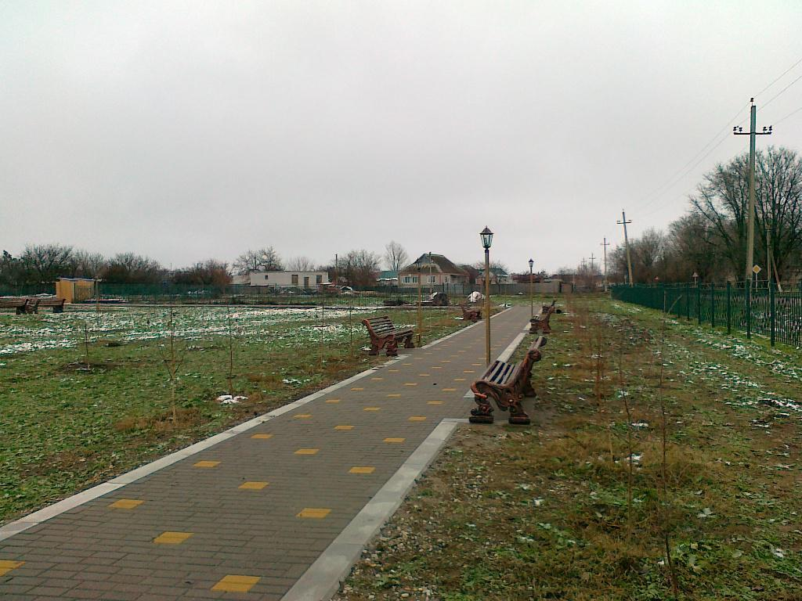
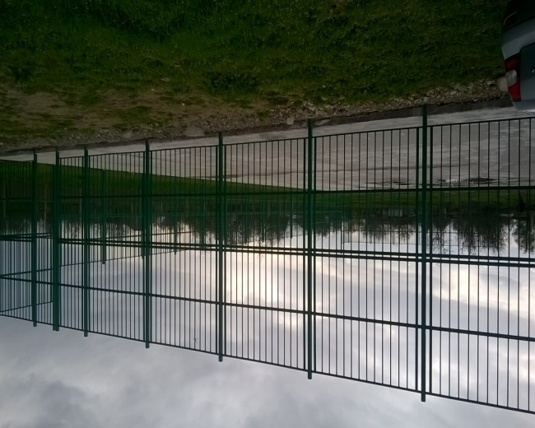
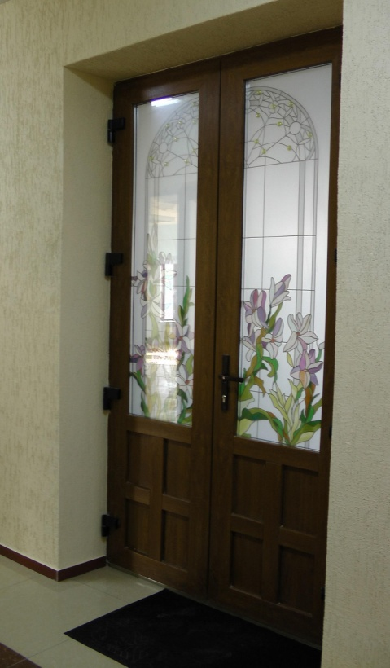
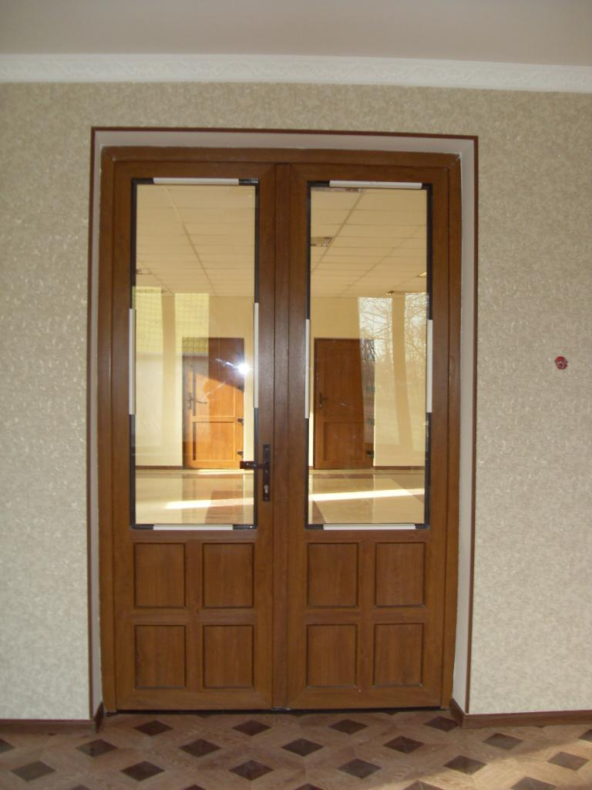
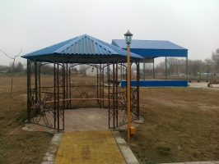
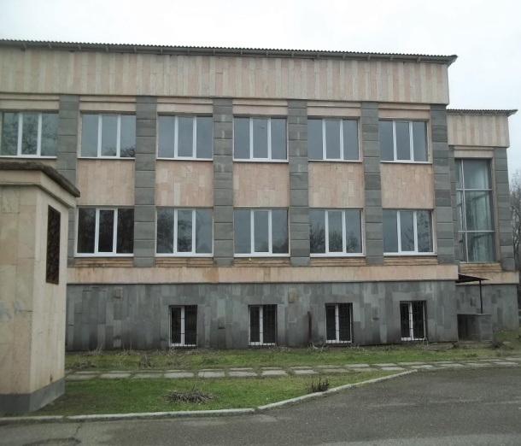
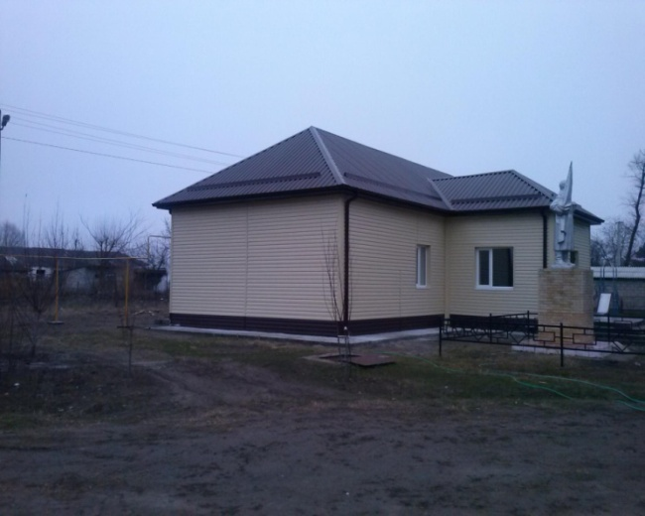
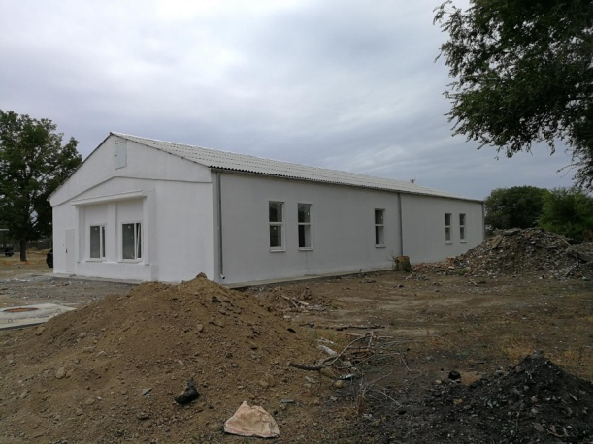
РЕАЛИЗАЦИЯ ПРОЕКТОВ ПМИ
НА ТЕРРИТОРИИ КУРСКОГО РАЙОНА
2014-2017 ГОДЫ

Slide 16
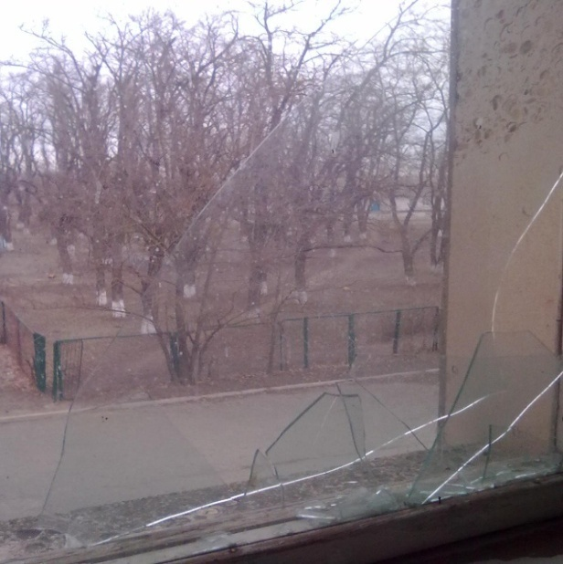
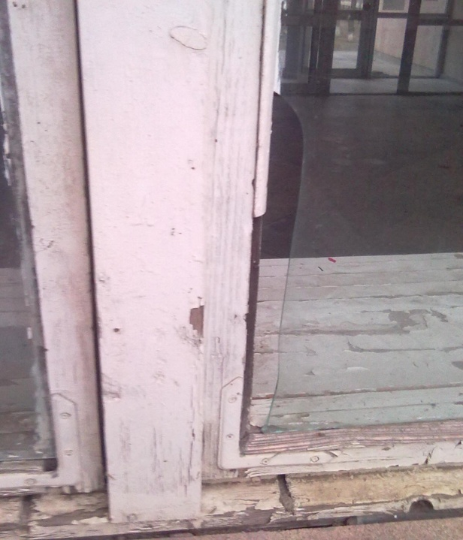
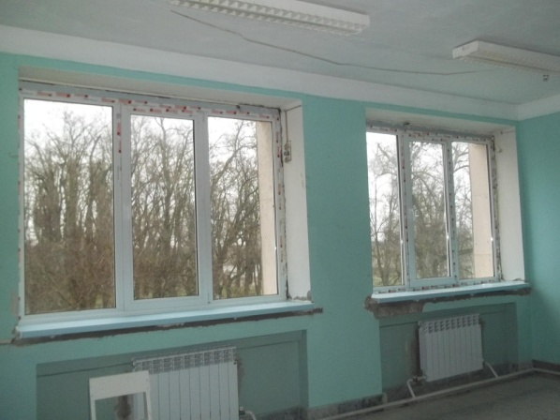
2014 год
Ремонт здания Дома культуры поселка Рощино Курского района
ИСХОДНОЕ СОСТОЯНИЕ ОБЪЕКТА
ИСТОЧНИКИ ФИНАНСИРОВАНИЯ
Краевой бюджет: 1 384 350.00
Бюджет поселения: 202 343.00
Население: 63 000.00
Организации: 20 000.00
Безвозмездный труд населения (чел.): 22
РЕЗУЛЬТАТЫ РЕАЛИЗАЦИИ

Slide 17
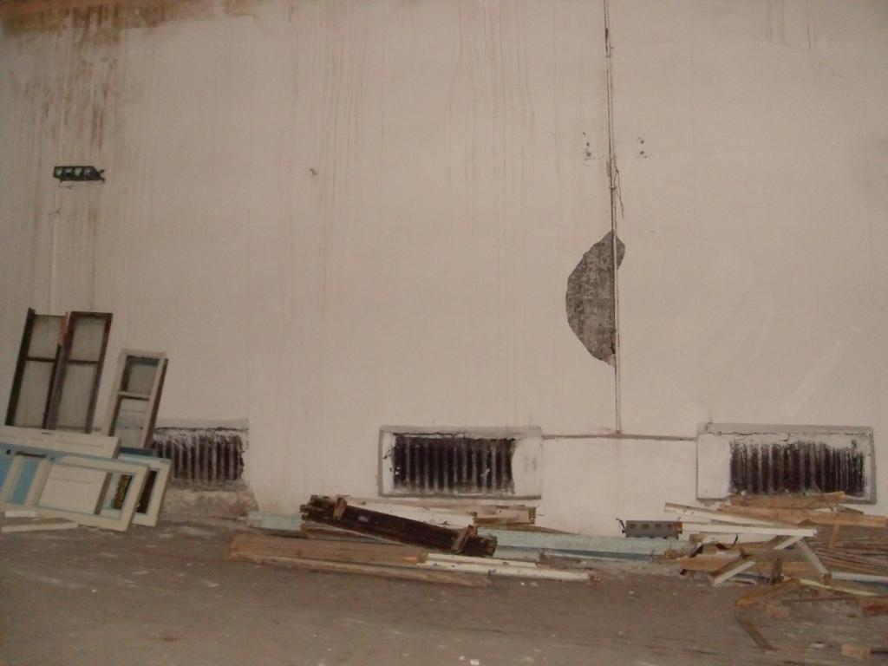
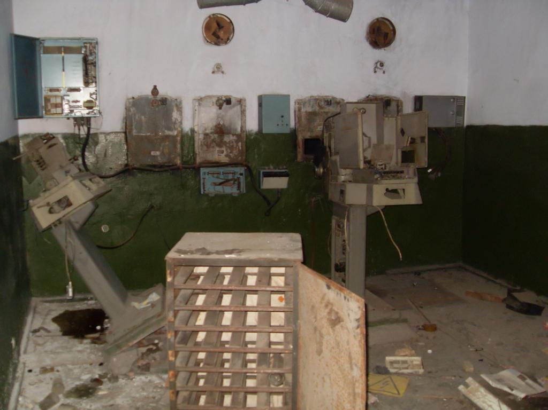
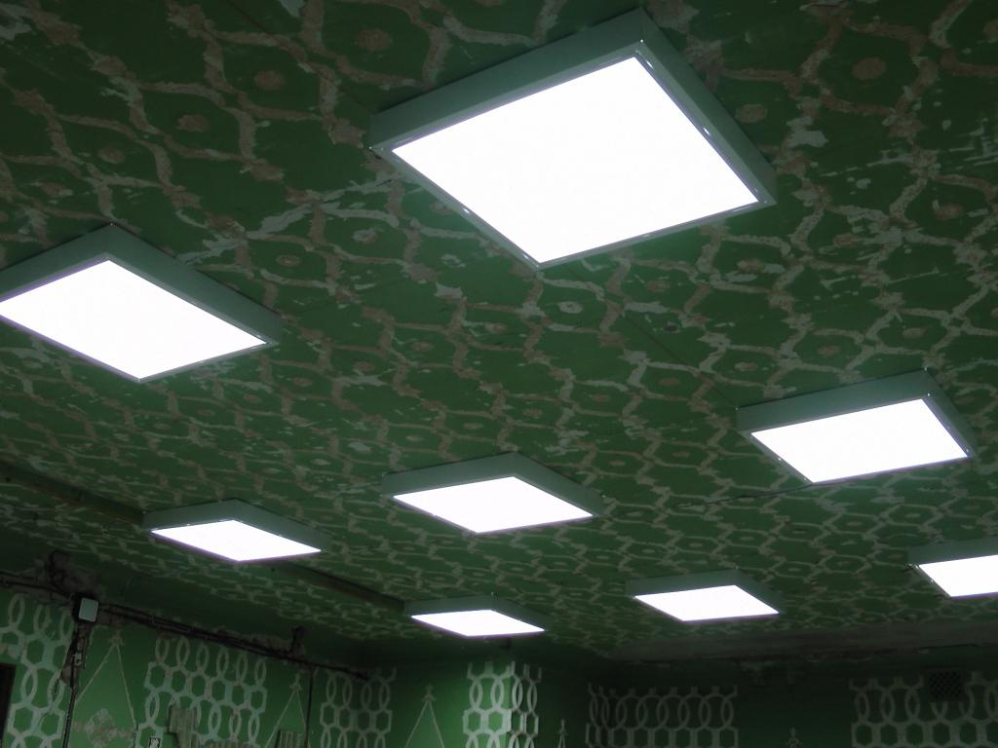
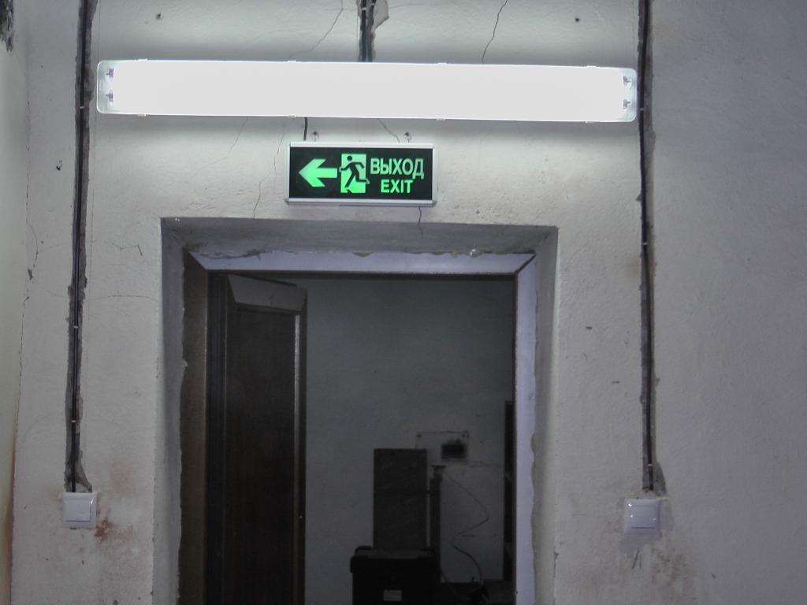
2014 год
Ремонт системы электроснабжения, системы отопления и устройство котельной здания Русского СДК села Русское Курского района
ИСХОДНОЕ СОСТОЯНИЕ ОБЪЕКТА
ИСТОЧНИКИ ФИНАНСИРОВАНИЯ
Краевой бюджет: 1 989 330.00
Бюджет поселения: 606 750.00
Население: 25 070.00
Организации: 150 000.00
Безвозмездный труд населения (чел.): 12
Вклад организаций безвозмездным оказанием услуг (руб.): 49 068
РЕЗУЛЬТАТЫ РЕАЛИЗАЦИИ

Slide 18
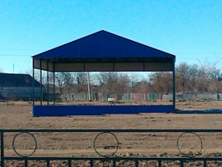
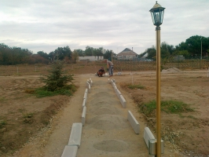
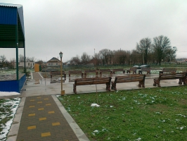
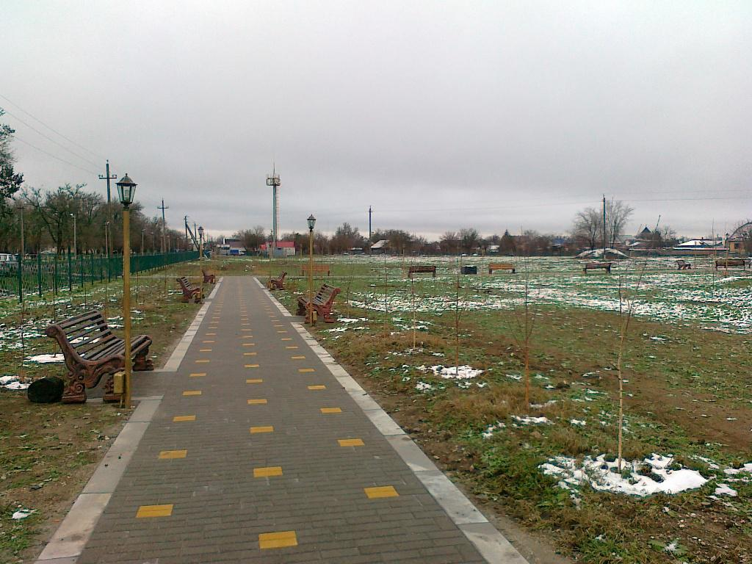
2014 год
Второй этап устройства парка села Эдиссия Курского района
ИСХОДНОЕ СОСТОЯНИЕ ОБЪЕКТА
ИСТОЧНИКИ ФИНАНСИРОВАНИЯ
Краевой бюджет: 2 000 000.00
Бюджет поселения: 285 000.00
Население: 50 000.00
Организации: 30 000.00
Безвозмездный труд населения (чел.): 30 Вклад населения в натуральной форме (руб.): 26 500 Вклад организаций в натуральной форме (руб.): 36 000 Вклад организаций безвозмездным оказанием услуг (руб.): 95 000
РЕЗУЛЬТАТЫ РЕАЛИЗАЦИИ

Slide 19
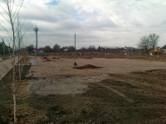
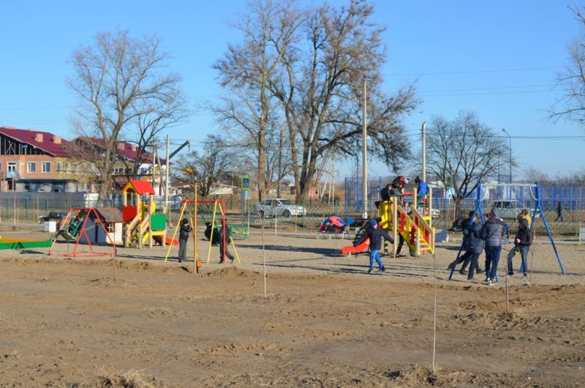
2015 год
Заключительный этап устройства парка села Эдиссия Курского района
ИСХОДНОЕ СОСТОЯНИЕ ОБЪЕКТА
ИСТОЧНИКИ ФИНАНСИРОВАНИЯ
Краевой бюджет: 1 673 350.00
Бюджет поселения: 611 647.00
Население: 40 000.00
Организации: 40 000.00
Безвозмездный труд населения (чел.): 29 Вклад организаций в натуральной форме (руб.): 85 000,00 Вклад организаций безвозмездным трудом (руб.): 40 034,00
РЕЗУЛЬТАТЫ РЕАЛИЗАЦИИ

Slide 20
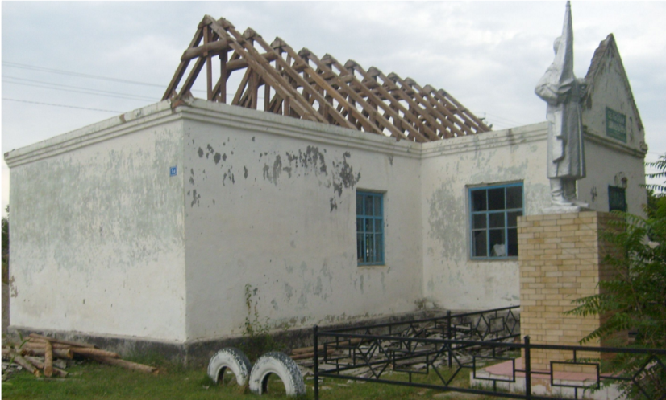
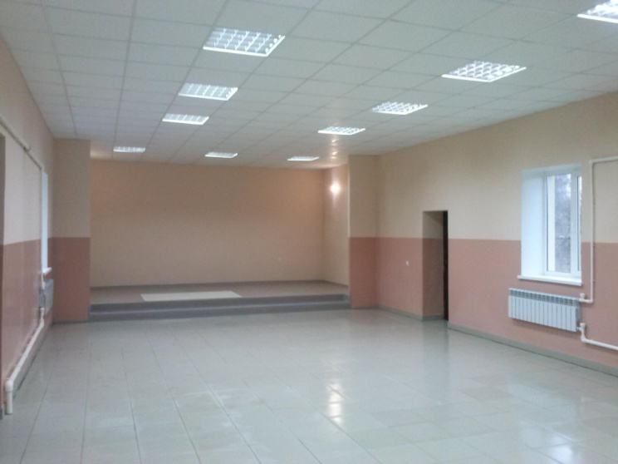
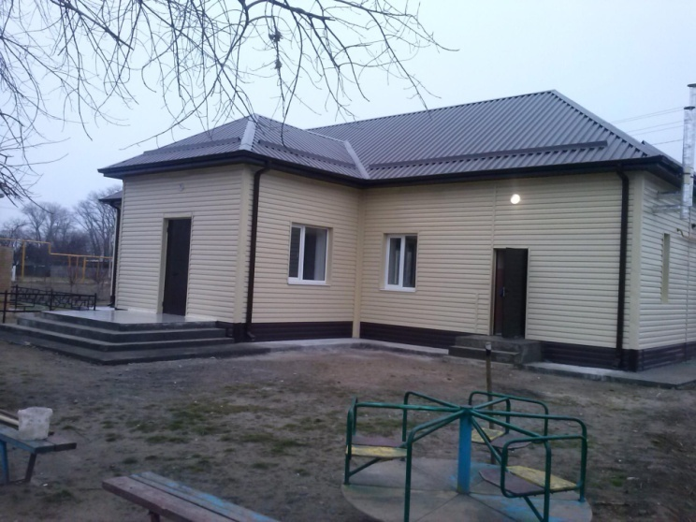
2015 год
Ремонт здания Дома культуры х. Широкий Камыш
ИСХОДНОЕ СОСТОЯНИЕ ОБЪЕКТА
ИСТОЧНИКИ ФИНАНСИРОВАНИЯ
Краевой бюджет: 2 000 000.00
Бюджет поселения: 564 930.00
Население: 40 000.00
Организации: 50 000.00
Безвозмездный труд населения (чел.): 23 Вклад организаций безвозмездным трудом (руб.): 97 406,09
РЕЗУЛЬТАТЫ РЕАЛИЗАЦИИ

Slide 21
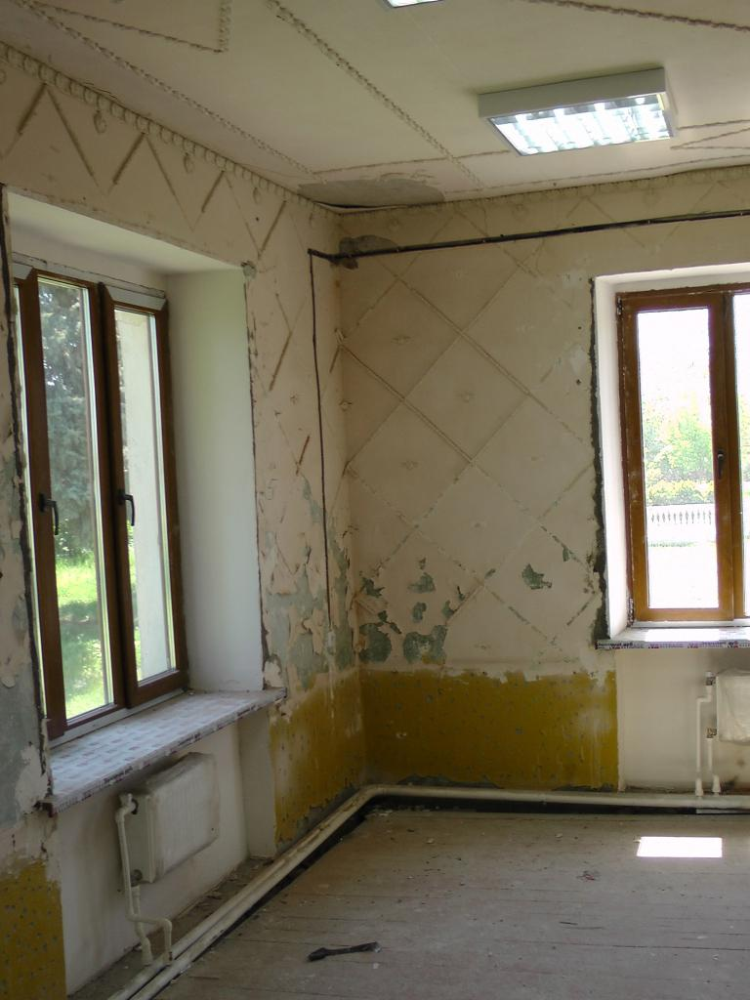
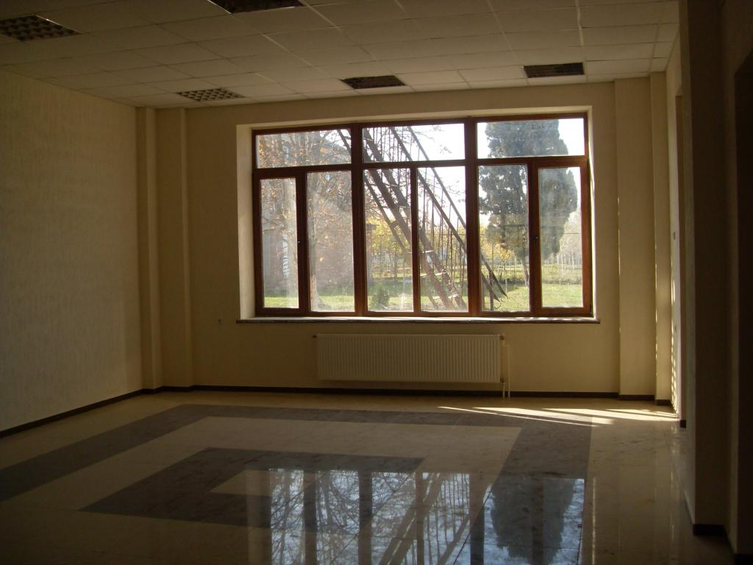
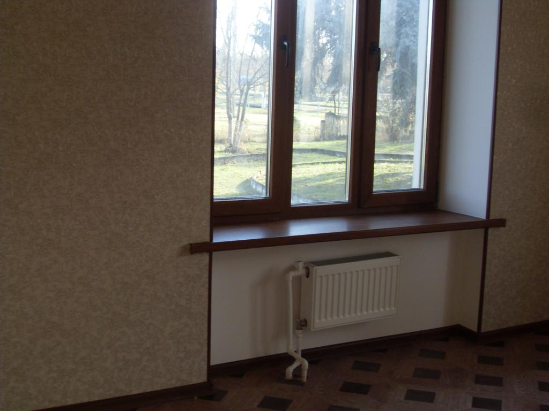
2015 год
Ремонт внутренней отделки и напольного покрытия здания СДК
села Русское Курского района
ИСХОДНОЕ СОСТОЯНИЕ ОБЪЕКТА
ИСТОЧНИКИ ФИНАНСИРОВАНИЯ
Краевой бюджет: 1 989 950 000.00
Бюджет поселения: 357 790.00
Население: 24 997.00
Организации: 65 000.00
Безвозмездный труд населения (чел.): 26
Вклад организаций безвозмездным трудом (руб.): 439 034,00
РЕЗУЛЬТАТЫ РЕАЛИЗАЦИИ

Slide 22
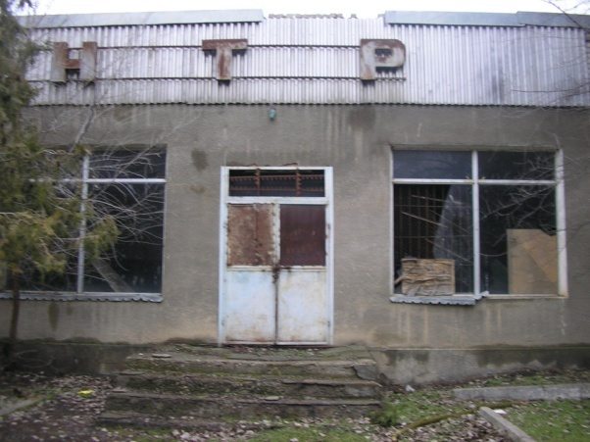
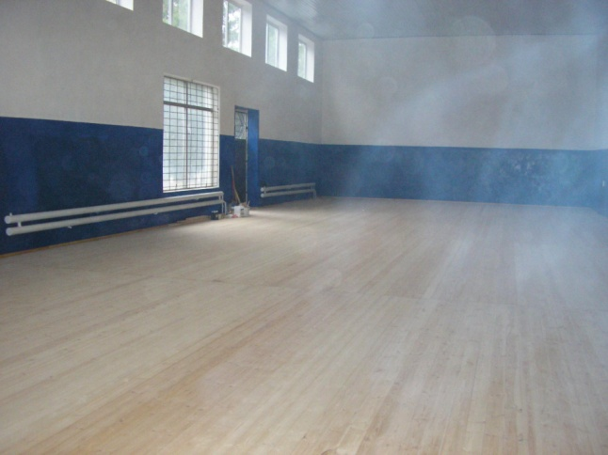
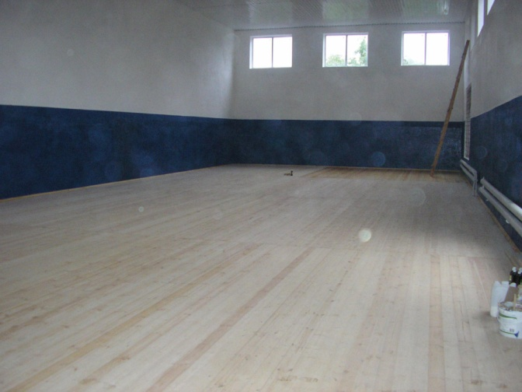
2015 год
Ремонт здания торгового центра (спортивный зал) в пос. Мирный
ИСХОДНОЕ СОСТОЯНИЕ ОБЪЕКТА
ИСТОЧНИКИ ФИНАНСИРОВАНИЯ
Краевой бюджет: 1 884 890.00
Бюджет поселения: 300 000.00
Население: 20 100.00
Организации: 35 000.00
Безвозмездный труд населения (чел.): 35 Вклад организаций безвозмездным трудом (руб.): 127 400,00
РЕЗУЛЬТАТЫ РЕАЛИЗАЦИИ

Slide 23
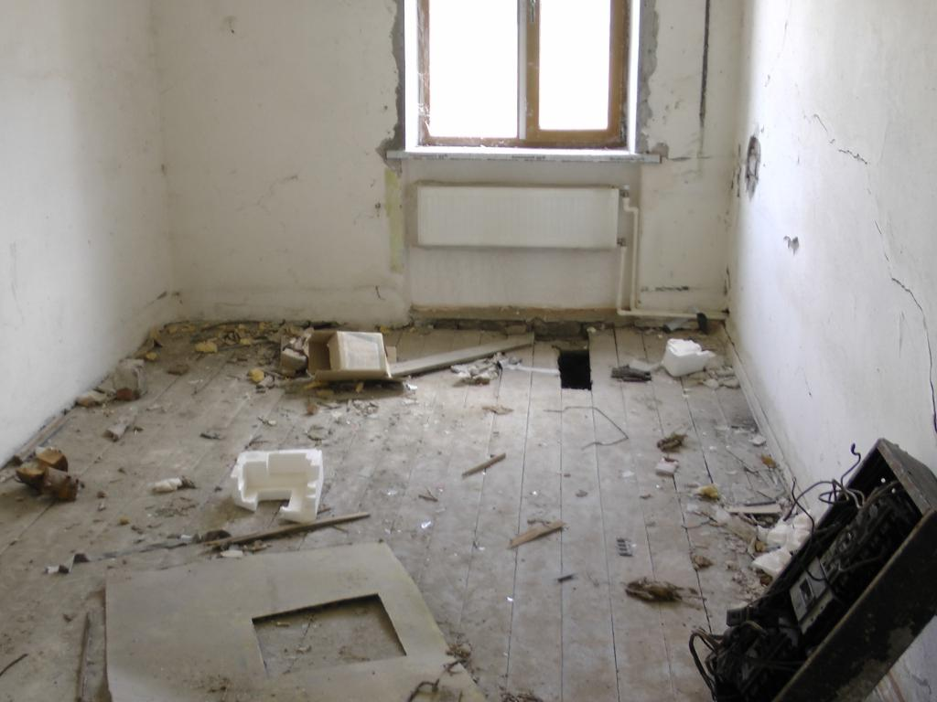
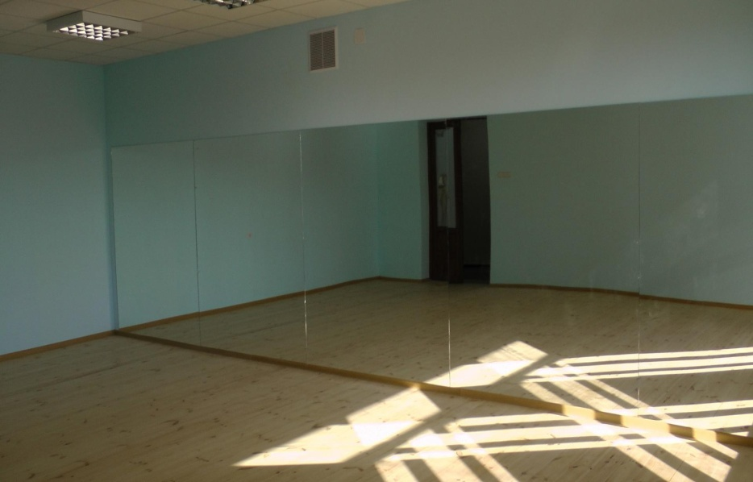
2017 год
Ремонт внутренней отделки и напольного покрытия здания Русского СДК
(второй этап)
ИСХОДНОЕ СОСТОЯНИЕ ОБЪЕКТА
ИСТОЧНИКИ ФИНАНСИРОВАНИЯ
Краевой бюджет: 1 989 740.00
Бюджет поселения: 437 410.00
Население: 22 995.00
Организации: 42 000.00
Безвозмездный труд населения (чел.): 31
Вклад ИП и организаций безвозмездным трудом (руб.): 48 327,00
Вклад ИП и организаций в натуральной форме (руб.): 17 944,00
РЕЗУЛЬТАТЫ РЕАЛИЗАЦИИ

Slide 24
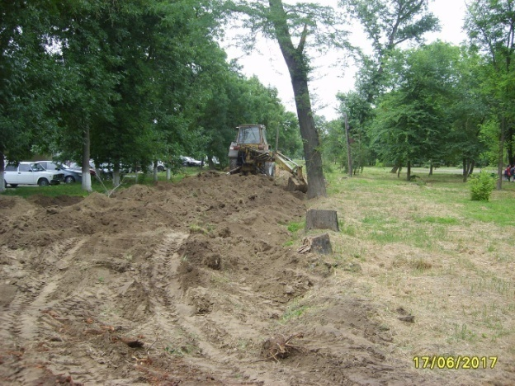
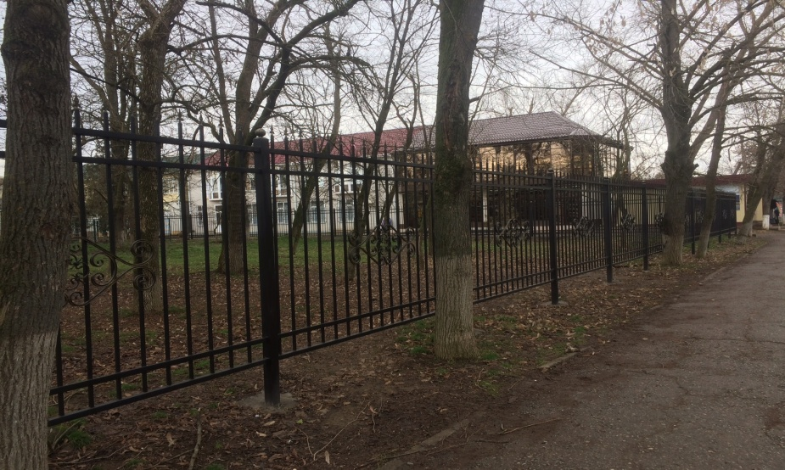
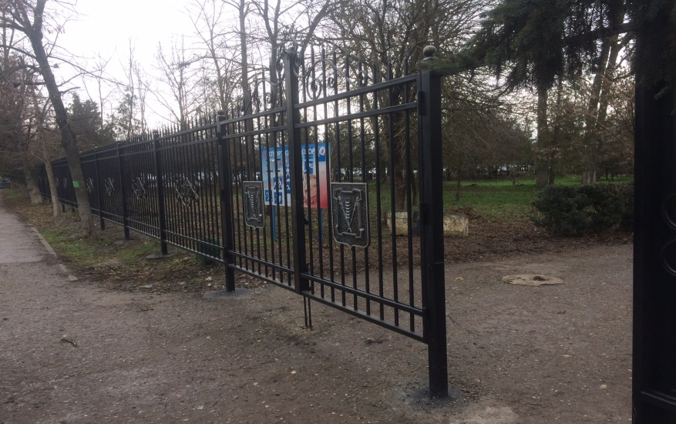
2017 год
Ограждение центрального парка станицы Курской
ИСХОДНОЕ СОСТОЯНИЕ ОБЪЕКТА
ИСТОЧНИКИ ФИНАНСИРОВАНИЯ
Краевой бюджет: 1 241 109.00
Бюджет поселения: 397 090.00
Население: 134 250.00
Организации: 173 000.00
Безвозмездный труд населения (чел.): 31
Вклад ИП и организаций безвозмездным трудом (руб.): 132 040,60
Вклад ИП и организаций в натуральной форме (руб.): 10 000,00
РЕЗУЛЬТАТЫ РЕАЛИЗАЦИИ

Slide 25
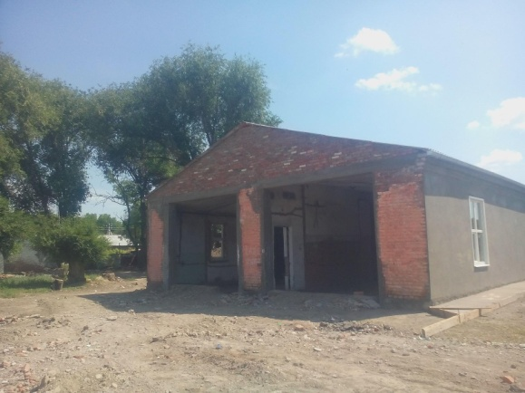
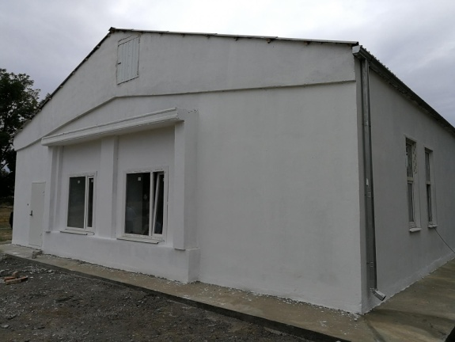
2017 год
Проведение ремонтных работ для реализации пожарной части поселка
Рощино Курского района Ставропольского края
ИСХОДНОЕ СОСТОЯНИЕ ОБЪЕКТА
ИСТОЧНИКИ ФИНАНСИРОВАНИЯ
Краевой бюджет: 1 704 420.00
Бюджет поселения: 427 827.00
Население: 104 770.00
Организации: 60 500.00
Безвозмездный труд населения (чел.): 32
Вклад ИП и организаций безвозмездным трудом (руб.): 44 464,50
Вклад ИП и организаций в натуральной форме (руб.): 68 334,00
РЕЗУЛЬТАТЫ РЕАЛИЗАЦИИ

Slide 26
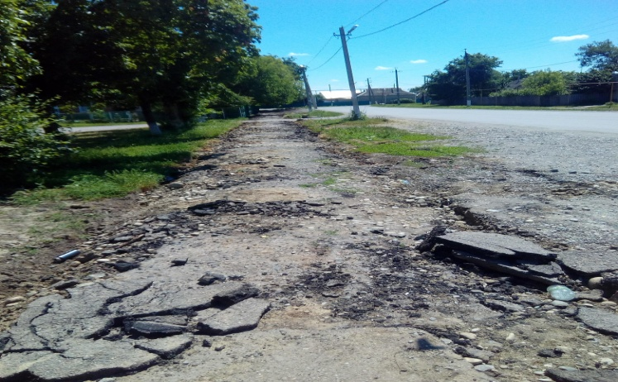
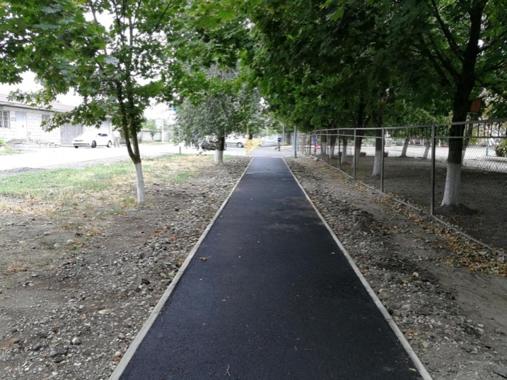
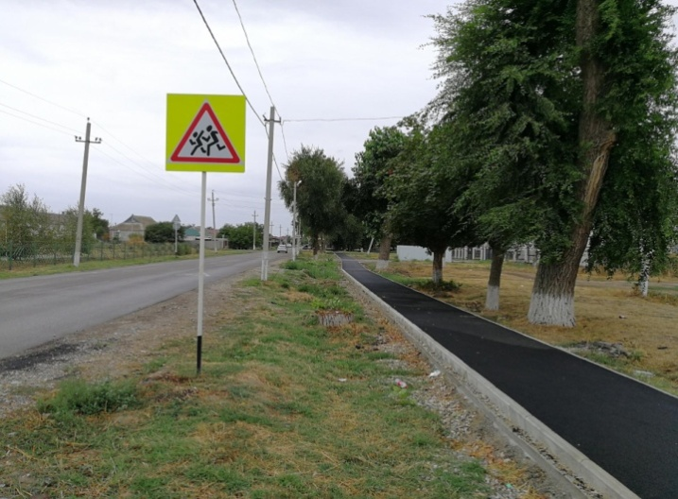
2017 год
Ремонт тротуара по улице Свердлова в селе Эдиссии
от улицы Абовяна до улицы Миронова
ИСХОДНОЕ СОСТОЯНИЕ ОБЪЕКТА
ИСТОЧНИКИ ФИНАНСИРОВАНИЯ
Краевой бюджет: 1 825 490.00
Бюджет поселения: 474 512.00
Население: 20 000.00
Организации: 40 000.00
Безвозмездный труд населения (чел.): 35
Вклад ИП и организаций безвозмездным трудом (руб.): 3 000,00
Вклад ИП и организаций в натуральной форме (руб.): 102 000,00
РЕЗУЛЬТАТЫ РЕАЛИЗАЦИИ

Slide 27
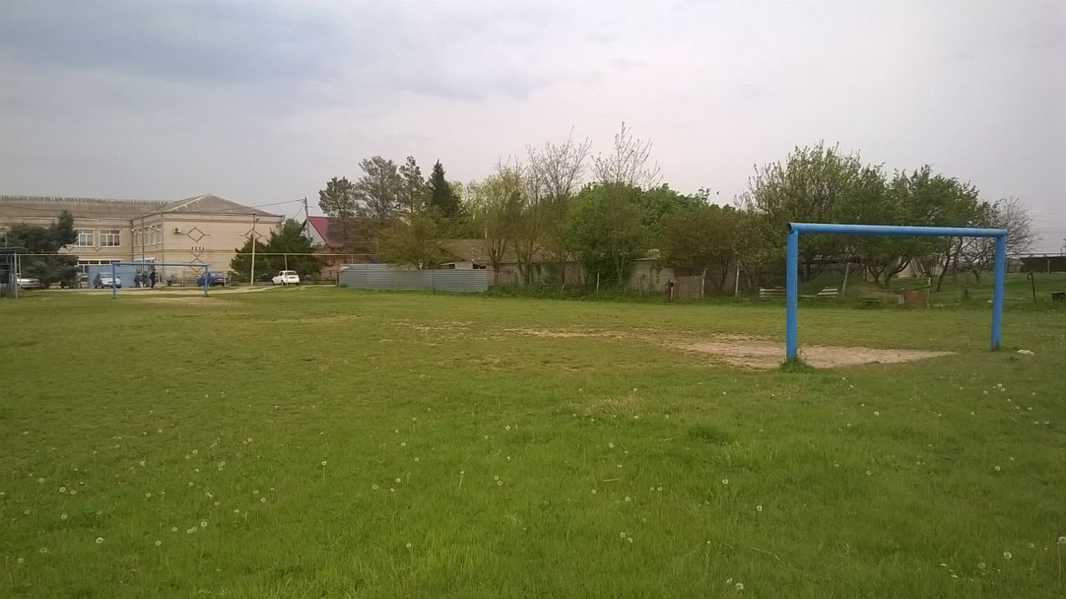
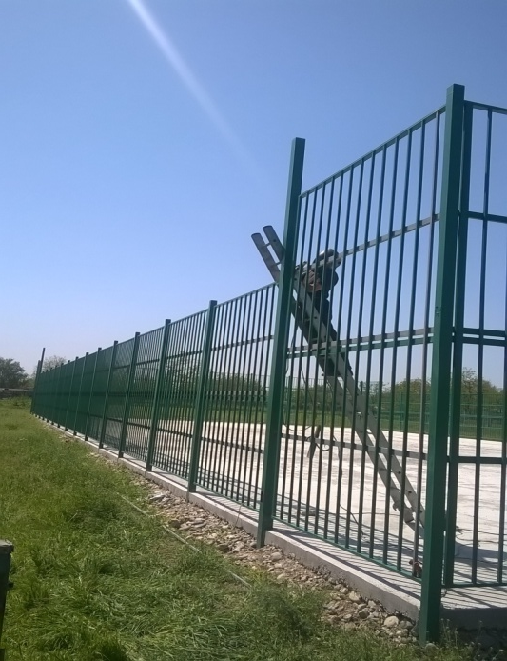
2017 год
Обустройство спортивной площадки в с. Ростовановское
Курского района Ставропольского края
ИСХОДНОЕ СОСТОЯНИЕ ОБЪЕКТА
ИСТОЧНИКИ ФИНАНСИРОВАНИЯ
Краевой бюджет: 1 284 170.00
Бюджет поселения: 574 830.00
Население: 171 030.00
Организации: 82 000.00
Безвозмездный труд населения (чел.): 32
Вклад ИП и организаций безвозмездным трудом (руб.): 190 622,00
Вклад ИП и организаций в натуральной форме (руб.): 180 730,00
РЕЗУЛЬТАТЫ РЕАЛИЗАЦИИ

Slide 28
Реализация проектов в 2018 году
Курский муниципальный район | всего |  | в том числе
 |  | краевые |  | местные | в том числе
 |  | за счет остатков на 01.01.2018 | предусмотрено в 2018 |  | спонсорская помощь | местный бюджет
Благоустройство центрального парка в станице Курская Курского сельсовета Курского района Ставропольского края | 2 430,00 |  | 1710,25 | 719,75 | 184,14 | 535,61
Ремонтные работы по замене окон и дверей и устройству пандуса в здании Дома культуры села Ростовановское Ростовановского сельсовета Курского района Ставропольского края | 2 668,18 |  | 2 000,00 | 668,18 | 111,05 | 557,13
Строительство спортивной площадки села Ростовановское Ростовановского сельсовета Курского района Ставропольского края | 1 325,62 | 915,71 |  | 409,91 |  | 409,91
Благоустройство территории пожарной части поселка Рощино Рощинского сельсовета Курского района Ставропольского края | 920,38 |  | 691,32 | 229,06 | 90,9 | 138,16
Ремонт фойе здания Дома культуры хутора Графский Серноводского сельсовета Курского района Ставропольского края | 863,59 |  | 549,99 | 313,6 | 129,6 | 184
Ремонт зрительного зала и сцены здания Русского СДК в селе Русском Русского сельсовета Курского района Ставропольского края | 2 763,87 |  | 2 000,00 | 763,87 | 63,87 | 700

Slide 29
САЙТ ПРОГРАММЫ
pmisk.ru

Slide 30
Благодарю за внимание!

